Slide 1
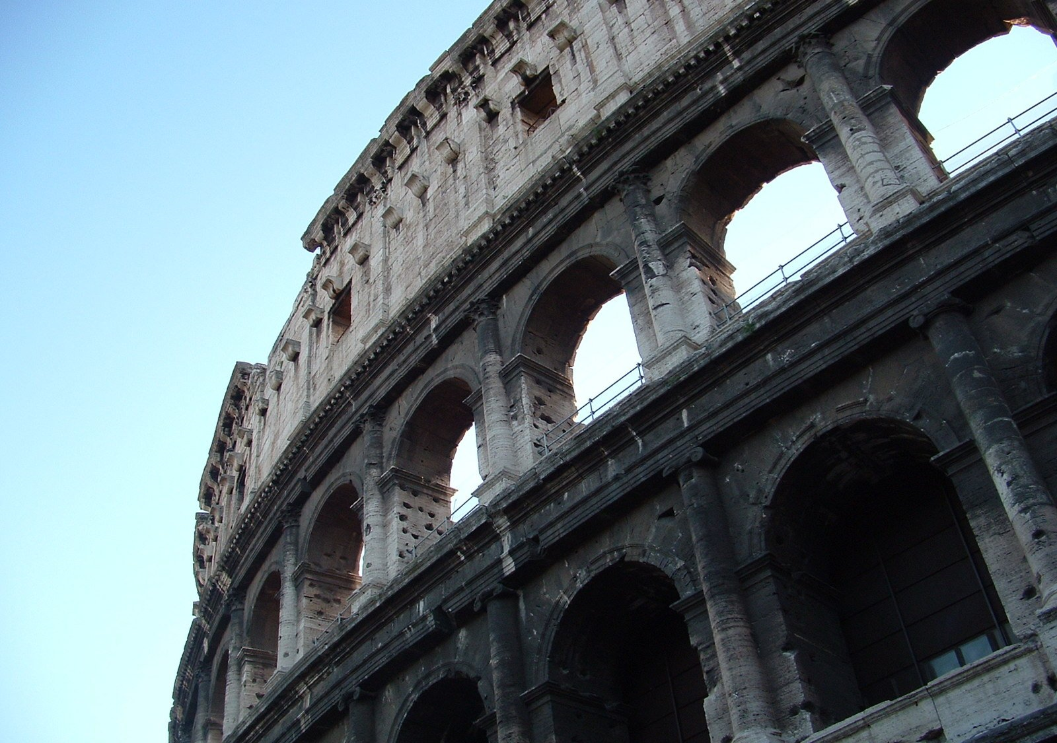
de Romeinen brief
studie 24
19 juni 2022 Rotterdam

Slide 2
Romeinen 10
¹ Inderdaad, broeders, het welbehagen van mijn hart
en smeekbede naar God toe ten behoeve van hen, is tot redding.
² Want ik getuig van hen, dat zij ijver van God hebben,
maar niet met overeenstemmend besef.
³ Want onwetend zijnde van de rechtvaardigheid van God
en zoekende hun eigen rechtvaardigheid te doen staan,
werden zij aan de rechtvaardigheid van God niet onderschikt.
⁴ Want Christus is het einde van de wet,
tot rechtvaardigheid voor ieder, die gelooft.
⁵ Want Mozes schrijft van de rechtvaardigheid, vanuit wet,
dat de mens, die deze dingen doet, zal daarin leven.

Slide 3
Romeinen 10
⁶ Maar de rechtvaardigheid vanuit geloof zegt aldus:
Zeg niet in jouw hart: Wie zal omhoog gaan tot in de hemel?
dat is: Christus te doen afdalen.
⁷ of: Wie zal tot in de afgrond afdalen?
dat is: Christus vanuit de doden omhoog te brengen.
⁸ Maar wat zegt zij? Nabij jou is het woord, het is in jouw mond
en in jouw hart. Dit is het woord van het geloof, dat wij proclameren.
⁹ Want als jij met jouw mond belijdt, dat Jezus Heer is, en in jouw hart gelooft, dat God Hem uit de doden opwekte, zal jij gered worden.
¹⁰ Want met het hart gelooft men tot rechtvaardigheid
en met de mond belijdt men tot redding.
¹¹ Want de Schrift zegt: Een ieder, die op Hem gelooft,
zal niet beschaamd worden.

Slide 4
Romeinen 10
¹² Want er is geen onderscheid tussen Jood en Griek,
want Hij is Heer van allen,
rijk voor allen, die Hem aanroepen,
Handelingen 2
³⁴ Want David ging niet omhoog naar de hemelen, maar hij zegt zelf:
De Heer zei tegen mijn Heer: Zit aan mijn rechterhand,
³⁵ totdat Ik jouw vijanden zal plaatsen tot een voetbank voor jouw voeten.
³⁶ Laat, dan, het gehele huis van Israël zeker weten, dat God Hem en Heer en Christus maakt, deze Jezus (=YAHWEH redt), die jullie kruisigden.

Slide 5
Romeinen 10
¹² Want er is geen onderscheid tussen Jood en Griek,
want Hij is Heer van allen,
rijk voor allen, die Hem aanroepen,
¹³ want: Een ieder, die de naam van de Heer aanroept, zal gered worden.
rijk voor allen die Hem aanroepen => zij worden gered (:13)
…en alle tong van harte zou belijden, dat Jezus Christus Heer is, tot heerlijkheid van God, de Vader (Fil.2:11).

Slide 6
Romeinen 10
¹² Want er is geen onderscheid tussen Jood en Griek,
want Hij is Heer van allen,
rijk voor allen, die Hem aanroepen,
¹³ want: Een ieder, die de naam van de Heer aanroept, zal gered worden.
Joël 2:32; Zach.13:9
En roep Mij aan in de dag van benauwdheid; Ik zal jou bevrijden en jij zal Mij verheerlijken (Ps.50:15)

Slide 7
Romeinen 10
¹⁴ Hoe zullen zij dan Hem aanroepen, in wie zij niet geloven?
En hoe zullen zij in Hem geloven, van wie zij niet horen?
En hoe zullen zij horen, los van iemand die proclameert?
¹⁵ En hoe zullen zij proclameren, als zij niet afgevaardigd worden?
Zoals het geschreven staat: Hoe prachtig zijn de voeten van hen,
die het goede evangeliseren.

Slide 8
Romeinen 10
¹⁴ Hoe zullen zij dan Hem aanroepen, in wie zij niet geloven?
En hoe zullen zij in Hem geloven, van wie zij niet horen?
En hoe zullen zij horen, los van iemand die proclameert?
¹⁵ En hoe zullen zij proclameren, als zij niet afgevaardigd worden?
Zoals het geschreven staat: Hoe prachtig zijn de voeten van hen,
die het goede evangeliseren.

Slide 9
Romeinen 10
¹⁴ Hoe zullen zij dan Hem aanroepen, in wie zij niet geloven?
En hoe zullen zij in Hem geloven, van wie zij niet horen?
En hoe zullen zij horen, los van iemand die proclameert?
¹⁵ En hoe zullen zij proclameren, als zij niet afgevaardigd worden?
Zoals het geschreven staat: Hoe prachtig zijn de voeten van hen,
die het goede evangeliseren.
afgevaardigd worden => proclameren => horen => geloven => aanroepen => gered (:13)

Slide 10
Romeinen 10
¹⁴ Hoe zullen zij dan Hem aanroepen, in wie zij niet geloven?
En hoe zullen zij in Hem geloven, van wie zij niet horen?
En hoe zullen zij horen, los van iemand die proclameert?
¹⁵ En hoe zullen zij proclameren, als zij niet afgevaardigd worden?
Zoals het geschreven staat: Hoe prachtig zijn de voeten van hen,
die van het goede evangeliseren.
Jesaja 52:7
In Jesaja 52:8-12 wordt gesproken over hoe Israël in de toekomst wordt terug verzameld naar het land
Israël dat zich bevindt onder de natiën
hier ook door Paulus op zichzelf van toepassing gebracht
Paulus, apostel van de natiën (11:13), óók sprekend tot Israël. ‘Om enigen uit hen te redden’ (11:14)

Slide 11
Romeinen 10
¹⁶ Maar niet allen gehoorzamen het goede bericht, want Jesaja zegt: Heer, wie gelooft wat hij van ons hoort?
in Jesaja 53:1
Jesaja 53 gaat over de Messias, die door Israël miskend en verworpen zou worden
maar wie zouden wel horen? =>

Slide 12
Romeinen 10
¹⁶ Maar niet allen gehoorzamen het goede bericht, want Jesaja zegt: Heer, wie gelooft wat hij van ons hoort?
Jesaja 52
¹⁵ zo zal hij vele natiën doen opspringen, om hem zullen koningen verstommen, want wat hun niet verteld was, zien zij, en wat zij niet gehoord hadden, vernemen zij.

Slide 13
Romeinen 10
¹⁷ Dus, het geloof is uit het horen,
en het horen door uitspraak van Christus.
‘uitspraak’ => het ging in de vorige verzen over gesproken woord dat gehoord zou worden
in de Schrift is het idee dat geschreven woord ook gehoord zou worden
Filippus hoorde de Ethiopische kamerling lezen (Hand.8:30)

Slide 14
Romeinen 10
¹⁸ Maar, zeg ik: hebben zij het niet gehoord? Sterker nog:
Hun klank ging uit over de gehele aarde
en hun uitspraken tot aan de einden van de bewoonde wereld.
als geloof uit het horen is…
heeft Israël het dan misschien niet gehoord..?
in het land, maar ook in de verstrooiing…
Psalm 19 =>

Slide 15
Psalm 19
² De hemelen vertellen Gods eer,
het uitspansel verkondigt het werk van Zijn handen.
³ Dag op dag spreekt overvloedig,
nacht op nacht onthult kennis.
⁴ Geen spreken is er, geen woorden zijn er,
hun stem wordt niet gehoord.
⁵ Toch gaat in heel de aarde hun verklaring uit,
hun uitspraken tot aan het einde van de wereld.

Slide 16
Romeinen 10
¹⁹ Maar, zeg ik: Kende Israël het niet?
Eerst zegt Mozes: Ik zal jullie jaloers maken op wat geen natie is,
Ik zal jullie toornig maken op een onverstandige natie.
‘kennen’, d.w.z.: weten, begrijpen
heeft Israël het niet begrepen, of kunnen begrijpen?
één vraag, drie antwoorden
er was een volk, dat (eigenlijk) geen volk is, dat het wel begreep
citaat uit Deuteronomium 32 =>

Slide 17
Romeinen 10
¹⁹ Maar, zeg ik: Kende Israël het niet?
Eerst zegt Mozes: Ik zal jullie jaloers maken op wat geen natie is,
Ik zal jullie toornig maken op een onverstandige natie.
Deuteronomium 32
²⁰ Hij zei: Ik zal Mijn aangezicht voor hen verbergen; Ik zal zien wat hun einde is,
want zij zijn een totaal verdorven generatie, kinderen in wie geen enkele trouw is.
²¹ Zíj hebben Mij tot jaloersheid gebracht met wat geen God is;
zij hebben Mij tot toorn verwekt door hun nietige afgoden.
Ík zal hen daarom jaloers maken door wat geen volk is,
door een dwaas volk zal Ik hen tot toorn verwekken.

Slide 18
Romeinen 10
²⁰ En Jesaja waagt te zeggen: Ik werd gevonden door wie Mij niet zoeken, Ik werd kenbaar voor degenen die mij niet vroegen.
heeft Israël het niet verstaan of begrepen?
antwoord 1: zelfs dat wat geen volk is, een onverstandig volk, heeft het wél begrepen
hier antwoord 2 uit Jesaja 65 =>

Slide 19
Romeinen 10
²⁰ En Jesaja waagt te zeggen: Ik werd gevonden door wie Mij niet zoeken, Ik werd kenbaar voor degenen die mij niet vroegen.
Jesaja 65
¹ Ik ben gevonden door hen, die naar Mij niet vroegen; Ik ben gevonden door degenen, die Mij niet zochten;
tot het volk, dat naar Mijn Naam niet genoemd was,
heb Ik gezegd: Ziet, hier ben Ik, ziet, hier ben Ik.

Slide 20
Romeinen 10
²¹ Maar tot Israël zegt Hij: De gehele dag spreid Ik Mijn handen uit
naar een ongezeglijk en tegensprekend volk.
Jes.65:2 =>

Slide 21
Romeinen 10
²¹ Maar tot Israël zegt Hij: De gehele dag spreid Ik Mijn handen uit
naar een ongezeglijk en tegensprekend volk.
Jesaja 65
² De hele dag heb Ik Mijn handen uitgespreid tot een weerspanning volk,
dat de weg gaat die niet goed is, naar hun eigen gedachten.

Slide 22
Romeinen 10
²¹ Maar tot Israël zegt Hij: De gehele dag spreid Ik Mijn handen uit
naar een ongezeglijk en tegensprekend volk.
een volk dat Hem niet zocht, heeft hem gevonden (:20)
een volk waar God Zich intensief mee bemoeit, niet
hoe kan dat?
zij gaan een weg gaat die niet goed is, en wandelen naar hun eigen gedachten (Jes.65:2)

